Slide 1
8B : WebGL et LES OBJETS 3d COMPLEXES
Présenté par Ronald Jean-Julien
420-P46: Programmation 3D
Hiver 2020

Slide 2
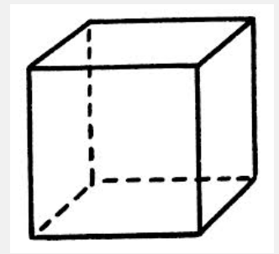
La création d’objet 3D complexe: Les sous-objets (1)
Jusqu’à date, les objets 3D que nous avons créés étaient des objets simples. De plus, ces objets étaient des objets plats (des objets 2D placés dans un environnement 3D).
Une technique pour créer un objet 3D complexe, c’est d’utiliser des sous-objets. Ici, un objet 3D sera un assemblage de sous-objets 3D.
Pour illustrer cela, considérons un cube vide. Nous pouvons visualiser l’objet « cube vide » comme étant un assemblage de 6 sous-objets (6 carrés vides). Ces 6 carrés vides ne sont pas situés au même endroit dans le plan cartésien, mais c’est quand même un assemblage de sous-objets.

Slide 3
La création d’objet 3D complexe: Les sous-objets (2)
Pour créer un objet 3D complexe, nous allons procéder de la manière suivante:
Nous allons créer autant de tableaux de vertex qu’il y a de sous-objets.
Nous allons procéder de la même manière pour les couleurs des vertex.
Lorsque nous allons dessiner l’objet, nous allons dessiner chacun des sous-objets l’un après l’autre.

Slide 4
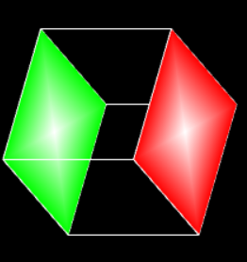
Exemple d’un objet 3D complexe (1)
Considérons l’objet 3D suivant. Il est composé de 5 sous-objets:
un carré plein qui a un dégradé radial rouge
un carré plein qui a un dégradé radial vert
un carré vide blanc (pour le contour)
un autre carré vide blanc (pour le contour)
quatre droites blanches qui relient les coins des deux carrés précédents.

Slide 5
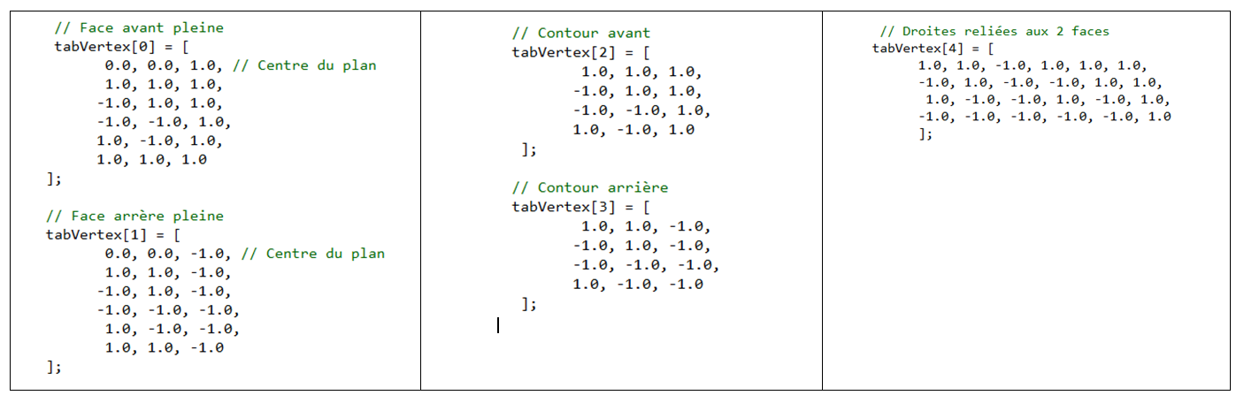
Exemple d’un objet 3D complexe (2)
Cet objet est formé de 5 tableaux de vertex.

Slide 6
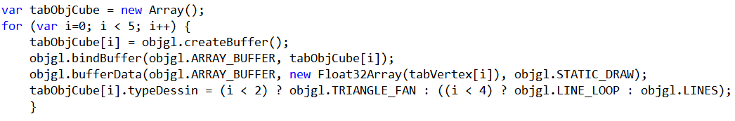
Exemple d’un objet 3D complexe (3)
Chaque tableau de vertex a été placé dans un tampon (il y a donc 5 tampons).
Chaque sous-objet a son propre type de dessin:
TRIANGLE_FAN pour les carrés pleins
LINE_LOOP pour les contours
LINES pour les 4 droites qui relient les carrés

Slide 7
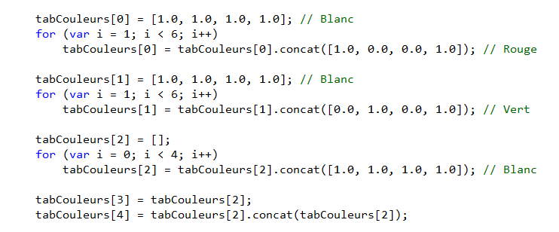
Exemple d’un objet 3D complexe (4)
Nous procédons de la même manière pour les couleurs des vertex.

Slide 8
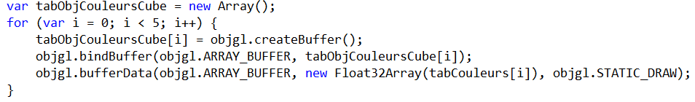
Exemple d’un objet 3D complexe (5)
Chaque tableau de couleurs a été placé dans un tampon (il y a donc 5 tampons).

Slide 9
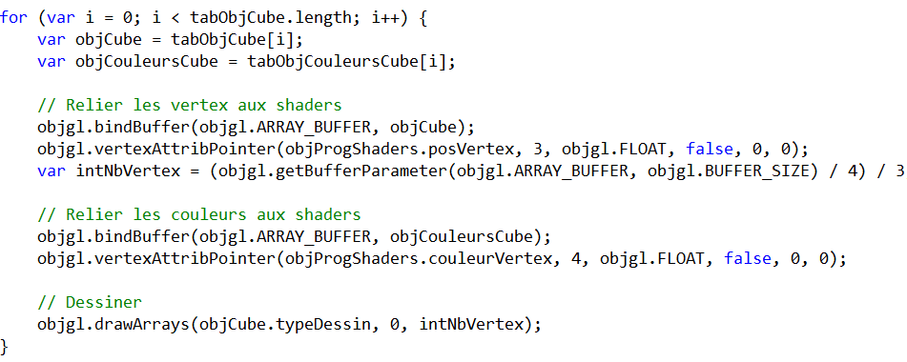
Exemple d’un objet 3D complexe (6)
Au niveau du dessin, nous dessinons chacun des sous-objets l’un après l’autre (dans une boucle for).

Slide 10
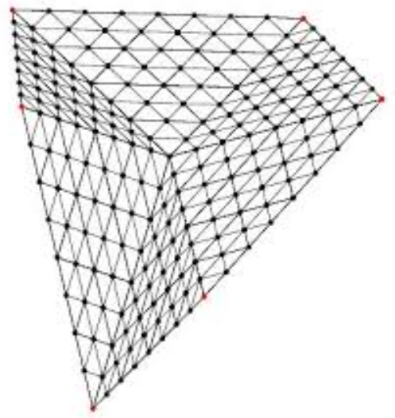
La création d’objet 3D complexe: le maillage (1)
Une autre technique pour créer un objet 3D complexe est de créer un maillage.
Un maillage est un objet 3D défini par un tableau de vertex. À partir de ces vertex, on crée des cellules nommés polytopes.
Un polytope est une figure géométrique qui relie n vertex parmi l’ensemble de vertex. Par exemple, ici, les polytopes sont des triangles. Chaque triangle relie 3 vertex.

Slide 11
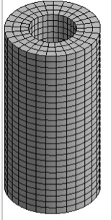
La création d’objet 3D complexe: le maillage (2)
Il est possible d’utiliser d’autres polytopes. Par exemple, ici, les polytopes sont des tétragones. Chacun d’eux relie 4 vertex.
Habituellement, on utilise des triangles car on ne peut pas plier un triangle en utilisant ses vertex.
Un triangle est toujours bidimensionnel tandis qu’il est possible pour un tétragone d’être tridimensionnel.

Slide 12
La création d’objet 3D complexe: le maillage (3)
Pur créer un objet 3D complexe selon cette technique, nous allons procéder de la manière suivante:
Nous allons créer tous les vertex du maillage de l’objet 3D.
Nous allons associer une couleur à chaque vertex.
Puis, nous allons créer le maillage (c’est-à-dire les polytopes)
Au niveau du dessin, nous allons dessiner ces polytopes.

Slide 13
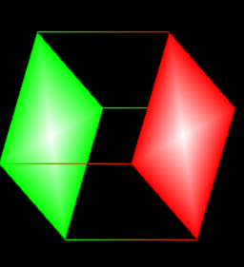
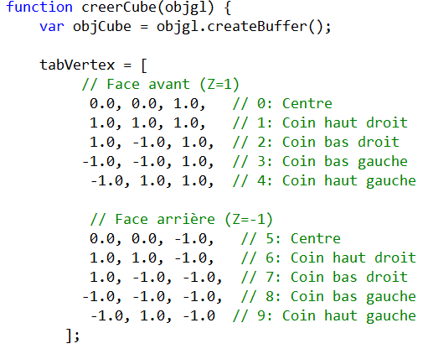
Exemple d’un objet 3D complexe (1)
Ici le cube a 10 vertex.
L’ordre des vertex est très important car cela va déterminer son numéro lorsque nous allons créer le maillage.

Slide 14
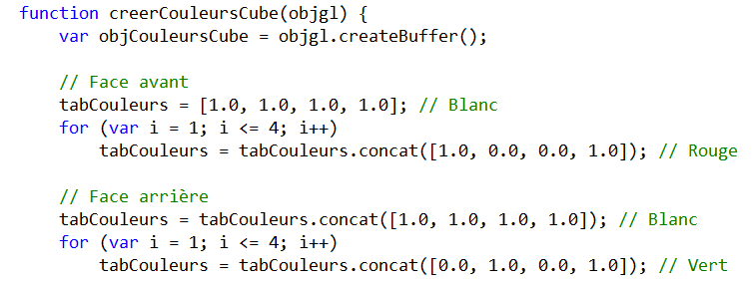
Exemple d’un objet 3D complexe (2)
À chacun des 10 vertex, on associe une couleur.

Slide 15
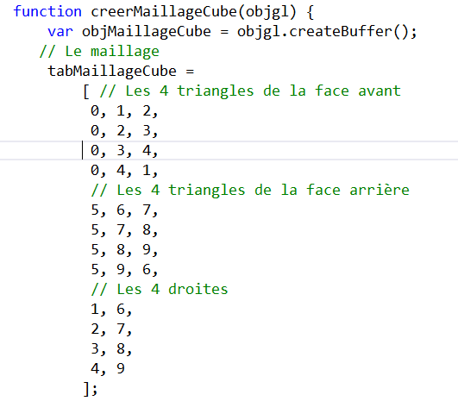
Exemple d’un objet 3D complexe (3)
Puis, nous créons le maillage.
Ici, on a 2 types de polytopes: les triangles qui relient 3 vertex et les droites qui relient 2 vertex.
Les vertex des droites sont à la fin du tableau.

Slide 16
Exemple d’un objet 3D complexe (4)
Observez que, pour mailler, on utilise le numéro du vertex et non pas le vertex lui-même.

Slide 17
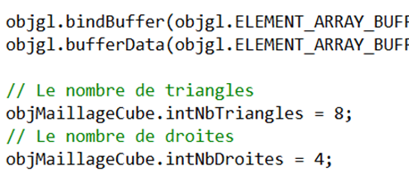
Exemple d’un objet 3D complexe (5)
A la fin de la création du maillage, on indique combien de triangles seront créés et combien de droites seront créées.
Cela va être utilisé plus tard lorsque nous allons dessiner.

Slide 18
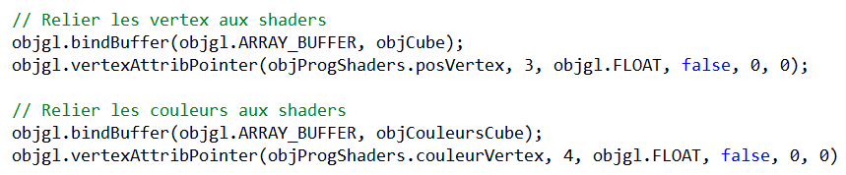
Exemple d’un objet 3D complexe (6)
Au niveau du dessin, on transmet les vertex et ses couleurs d’un seul coup au vertex shader comme on le fait habituellement.
Contrairement à l’objet 3D qui a été créé selon la méthode des sous-objets, on le fait une seule fois car il n’y a qu’un seul tableau de vertex et un seul tableau de couleurs.

Slide 19
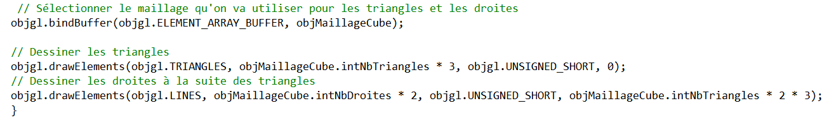
Exemple d’un objet 3D complexe (7)
A la fin, on sélectionne le maillage puis on dessine avec .drawElements() au lieu de dessiner avec .drawArrays().
Observez ici qu’on utilise seulement deux (2) types de dessin: les triangles et les droites. Ce sont toujours les mêmes.

Slide 20
Comparaison des deux techniques (1)
L’avantage d’utiliser des sous-objets, c’est qu’il possible de se créer une banque d’objets 3D simples puis de les assembler pour former des objets 3D complexes. Cette technique peut être comparée au jeu LEGO.
Par contre, cette technique a l’inconvénient de créer plusieurs tableaux de vertex (et de couleurs). Il y a donc plusieurs appels au vertex shader. Cela ralentit beaucoup le système lorsque plusieurs objets 3D complexes sont présents.
De plus, le même vertex est répété plusieurs fois. Par exemple, dans le dessin du cube, le vertex d’un coin est répété 3 fois.
Cette technique est une technique ascendante: du plus simple au plus complexe.

Slide 21
Comparaison des deux techniques (2)
La technique du maillage requiert un seul tableau de vertex (et de couleurs). Il y a donc 1 seul appel au vertex shader. Cela augmente beaucoup la vitesse d’exécution lorsque plusieurs objets 3D sont dessinés.
Par contre, cette technique a l’inconvénient qu’on doit visualiser l’objet 3D dans sa totalité. Il est plus difficile de réutiliser des objets 3D déjà créés.
Mais, grâce à cette technique, on peut créer un tableau de vertex universel, c’est-à-dire un tableau de vertex à partir duquel plusieurs sous-objets 3D différents peuvent être créés.
Cette technique est une technique descendante: du plus complexe au plus simple.

